Slide 1
Kernprogramma's SLO
Architectuurraad 2014-06-5, Utrecht
Lieke Meijs

Slide 2
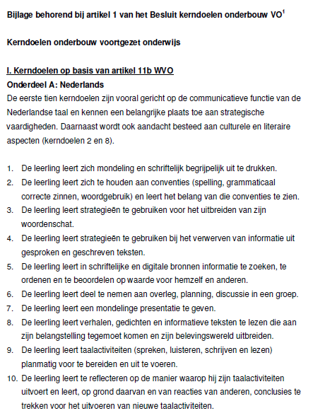
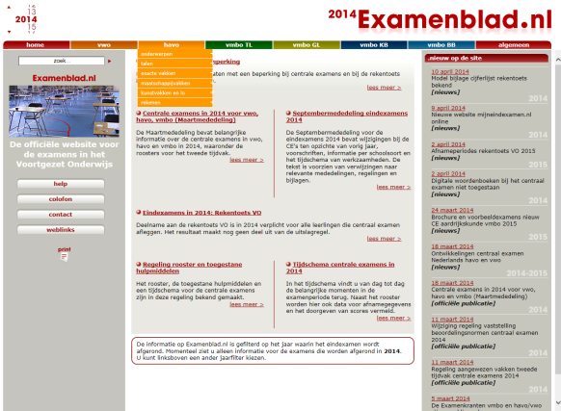
Wettelijke taak
SLO, Nationaal expertisecentrum leerplanontwikkeling met een publieke taak
Inhouden en doelen voor SO, PO, VO
Kerndoelen (SO, PO, VO onderbouw)
Eindtermen (VO bovenbouw)
Referentiekader Taal en rekenen
Examenprogramma's
Handreikingen schoolexamens

Slide 3
Leerplanniveaus met implicaties voor context en doelgroep
Niveau | Beschrijving | Voorbeelden
Supra | Landoverstijgend, internationaal | • Europees Referentiekader voor vreemde talenonderwijs
Macro | Systeem, nationaal | • Kerndoelen • Examenprogramma’s (eindtermen)
Meso | School, opleiding | • Schoolwerkplan • Opleidingsprogramma
Micro | Groep, docent | • Lesplan, lesmateriaal • Module, leergang • Leerboek, methode
Nano | Leerling, individu | • Persoonlijk leerplan • Individuele leerweg

Slide 4
Ontwikkeling van kernprogramma’s: aanleiding
Opdracht van het ministerie: documenten ontwikkelen die ondersteuning bieden bij de inrichting van het onderwijs.
Start in onderbouw in 2010 vanuit behoefte om duidelijk te maken “wat moet en wat mag in de onderbouw” en om zicht te hebben op doorlopende leerlijnen (wat ging eraan vooraf en wat komt daarna).
Levert op: kernprogramma’s voor alle vakken op alle niveaus.

Slide 5
Wat zijn kernprogramma’s?
Compacte beschrijving van wettelijke kaders van wat er geleerd moet worden per vak;
Nadere uitwerkingen ervan per niveau;
Geordend in een doorlopende leerlijn;
Met een ondersteunende functie voor experts die onderwijs vormgeven.

Slide 7
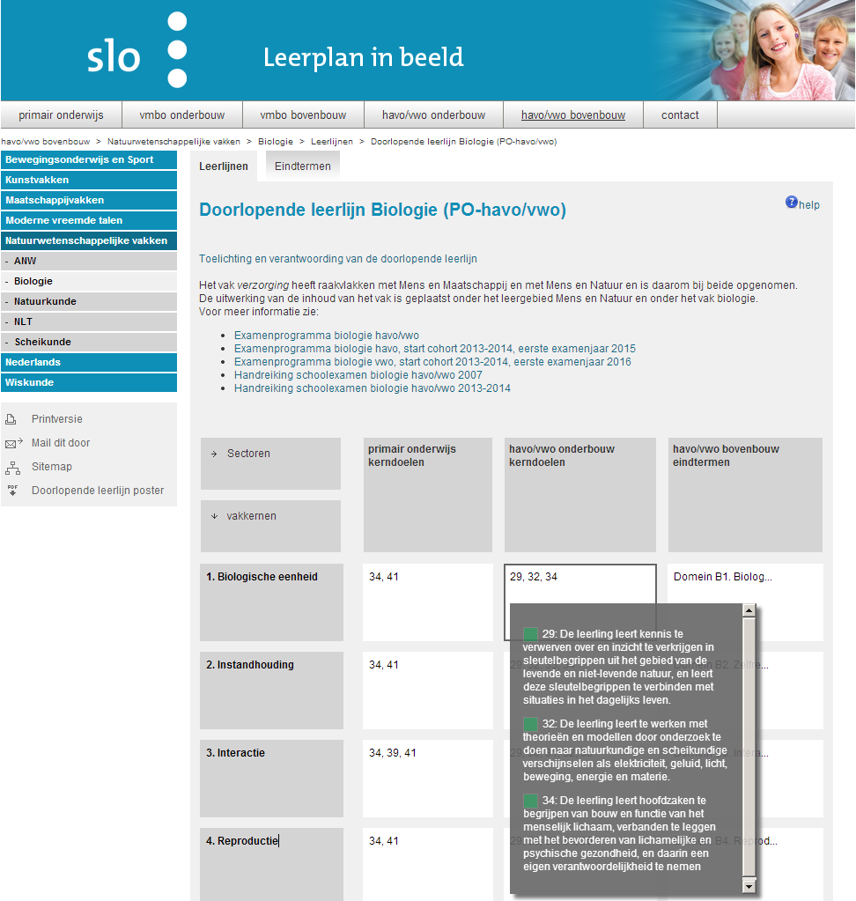
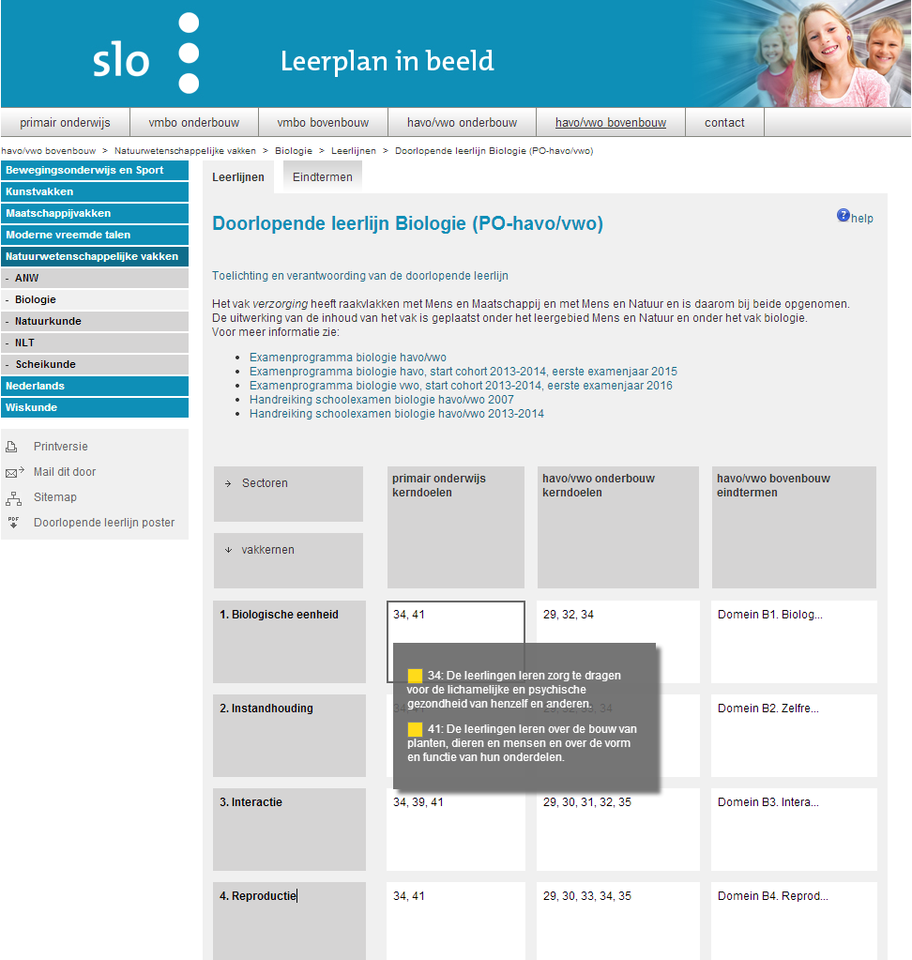
Leerlijnen | Eindtermen | Kernprogramma | SE/CE | Leermiddelen
Kies een leerlijn
Doorlopende leerlijn Inhouden Biologie (PO-havo/vwo)
Doorlopende leerlijn vaardigheden Biologie (PO-havo/vwo)

Slide 8
Leerlijnen | Eindtermen | Kernprogramma | SE/CE | Leermiddelen

Slide 9
Leerlijnen | Eindtermen | Kernprogramma | SE/CE | Leermiddelen

Slide 10
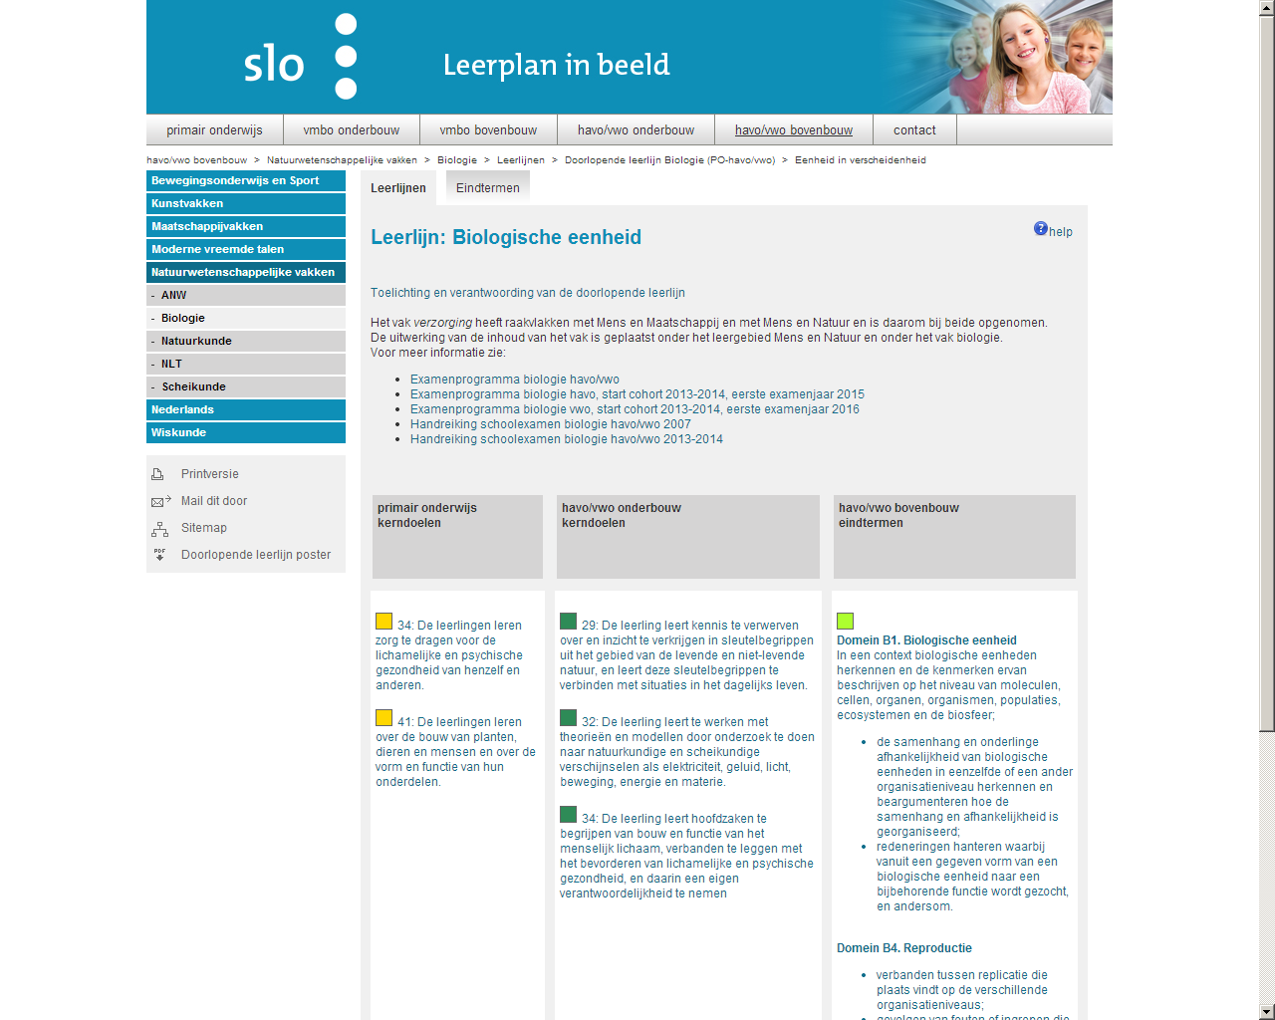
Leerlijnen | Eindtermen | Kernprogramma | SE/CE | Leermiddelen

Slide 11
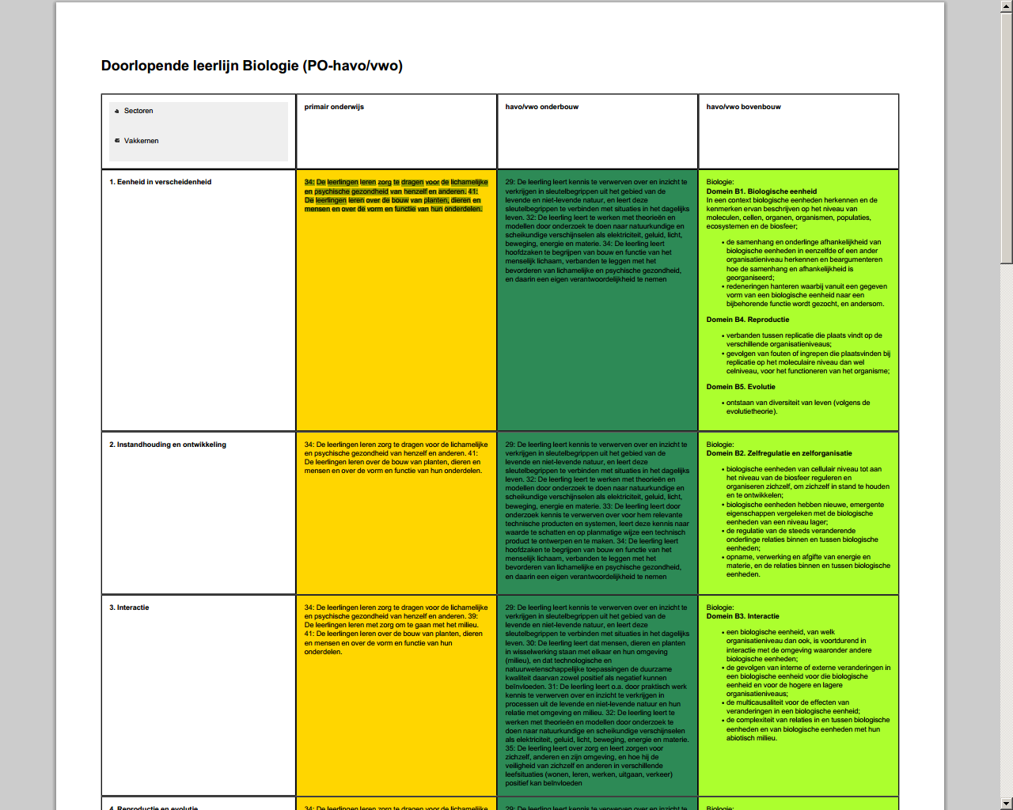
1. Biologische eenheid
2. Instandhouding
3. Interactie

Slide 12
Leerlijnen | Eindtermen | Kernprogramma | SE/CE | Leermiddelen
Kernprogramma
Biologische eenheid (Doorlopende leerlijn Inhouden Biologie (PO-havo/vwo)
Instandhouding (Doorlopende leerlijn Inhouden Biologie (PO-havo/vwo)
Interactie (Doorlopende leerlijn Inhouden Biologie (PO-havo/vwo)
Reproductie (Doorlopende leerlijn Inhouden Biologie (PO-havo/vwo)
Evolutie (Doorlopende leerlijn Inhouden Biologie (PO-havo/vwo)
Dynamisch evenwicht (Doorlopende leerlijn Inhouden Biologie (PO-havo/vwo)

Slide 13
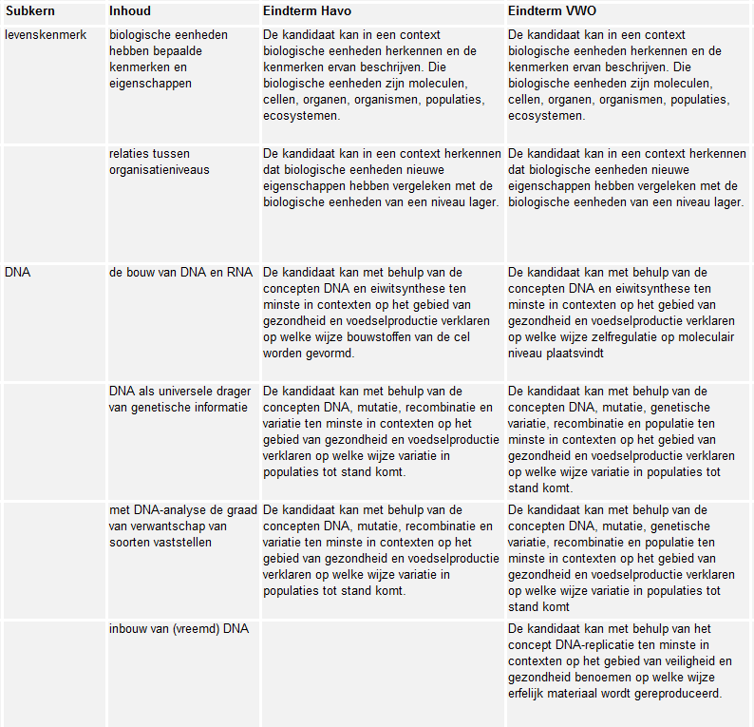
Leerlijnen | Eindtermen | Kernprogramma | SE/CE | Leermiddelen
Kernprogramma
Biologische eenheid (Doorlopende leerlijn Inhouden Biologie (PO-havo/vwo)

Slide 14
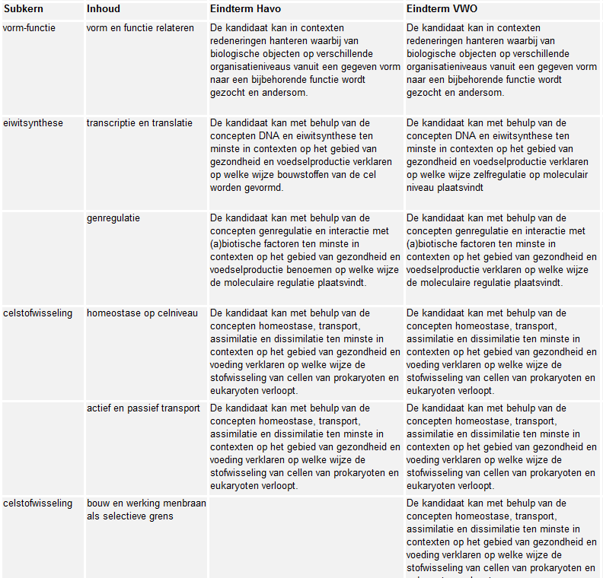
Leerlijnen | Eindtermen | Kernprogramma | SE/CE | Leermiddelen
Kernprogramma
Biologische eenheid (Doorlopende leerlijn Inhouden Biologie (PO-havo/vwo)
Instandhouding (Doorlopende leerlijn Inhouden Biologie (PO-havo/vwo)
Interactie (Doorlopende leerlijn Inhouden Biologie (PO-havo/vwo)
Reproductie (Doorlopende leerlijn Inhouden Biologie (PO-havo/vwo)
Evolutie (Doorlopende leerlijn Inhouden Biologie (PO-havo/vwo)
Dynamisch evenwicht (Doorlopende leerlijn Inhouden Biologie (PO-havo/vwo)

Slide 15
Status van de kernprogramma’s?
Geen wettelijke status maar suggesties hoe de wettelijke voorschriften samengevat en uitgewerkt kunnen worden;
Gevalideerd door concept versies voor te leggen aan docenten, opleiders, vakverenigingen, uitgeverijen en deze bij te stellen;
Toepassingen die nu beproefd worden, moeten leiden tot verbeteringen ten aanzien van de bruikbaarheid.

Slide 16
Toepassingen van de kernprogramma’s
Technische representatie van het leerplan;
Invulling van schoolleerplannen met specifieke keuzes (gepersonaliseerd leren);
Metadateren leermiddelen/leermethodes;
Labelen van toetsen(o.a. examenopgaves) aan kernprogramma’s;
Onderwijsbegrippenkader voor bureau Edustandaard.

Slide 17
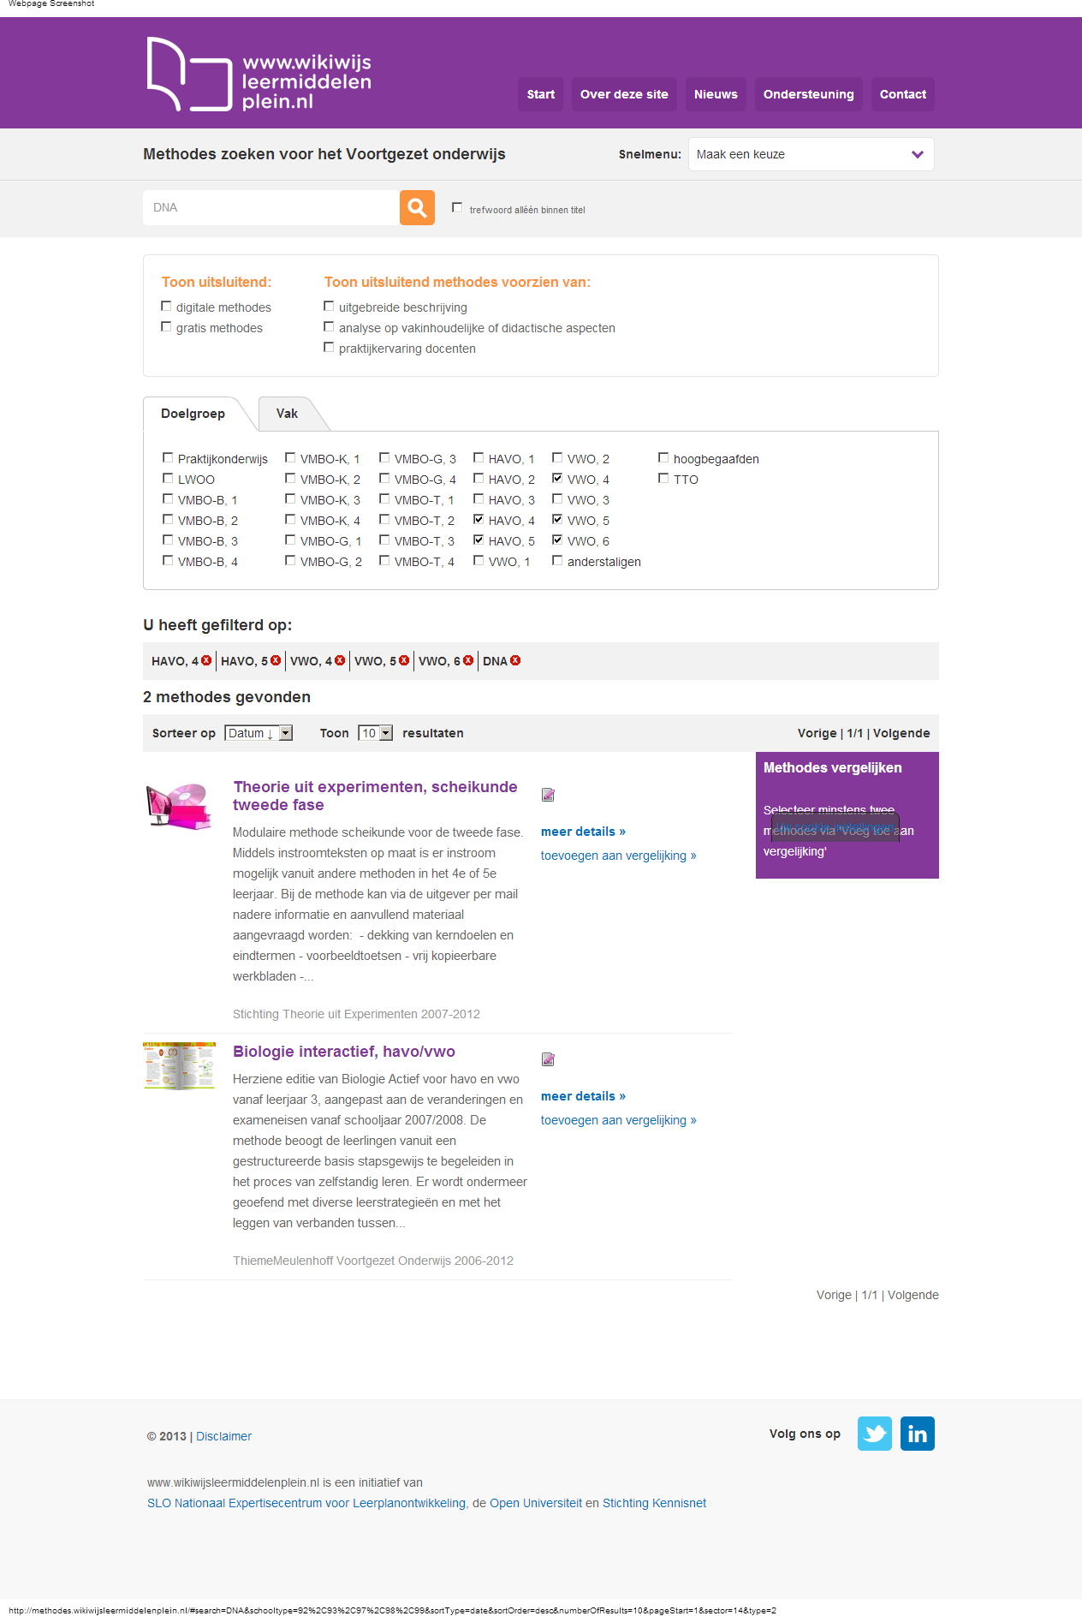
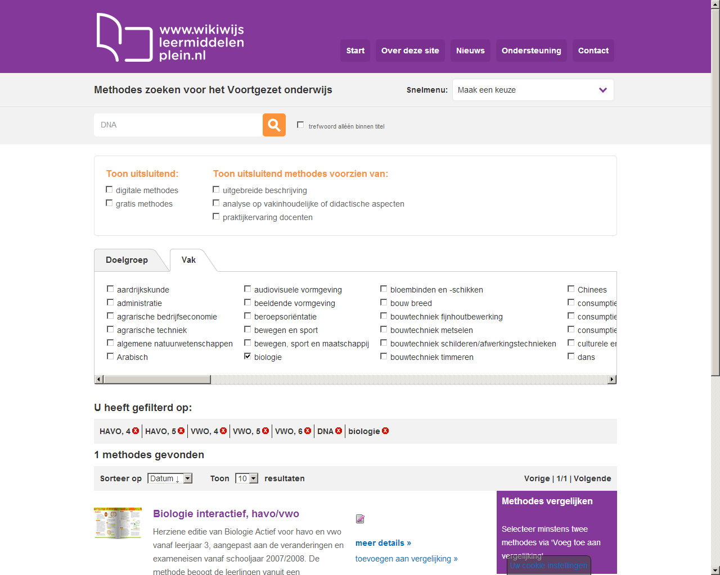
13 Methodes gevonden

Slide 18
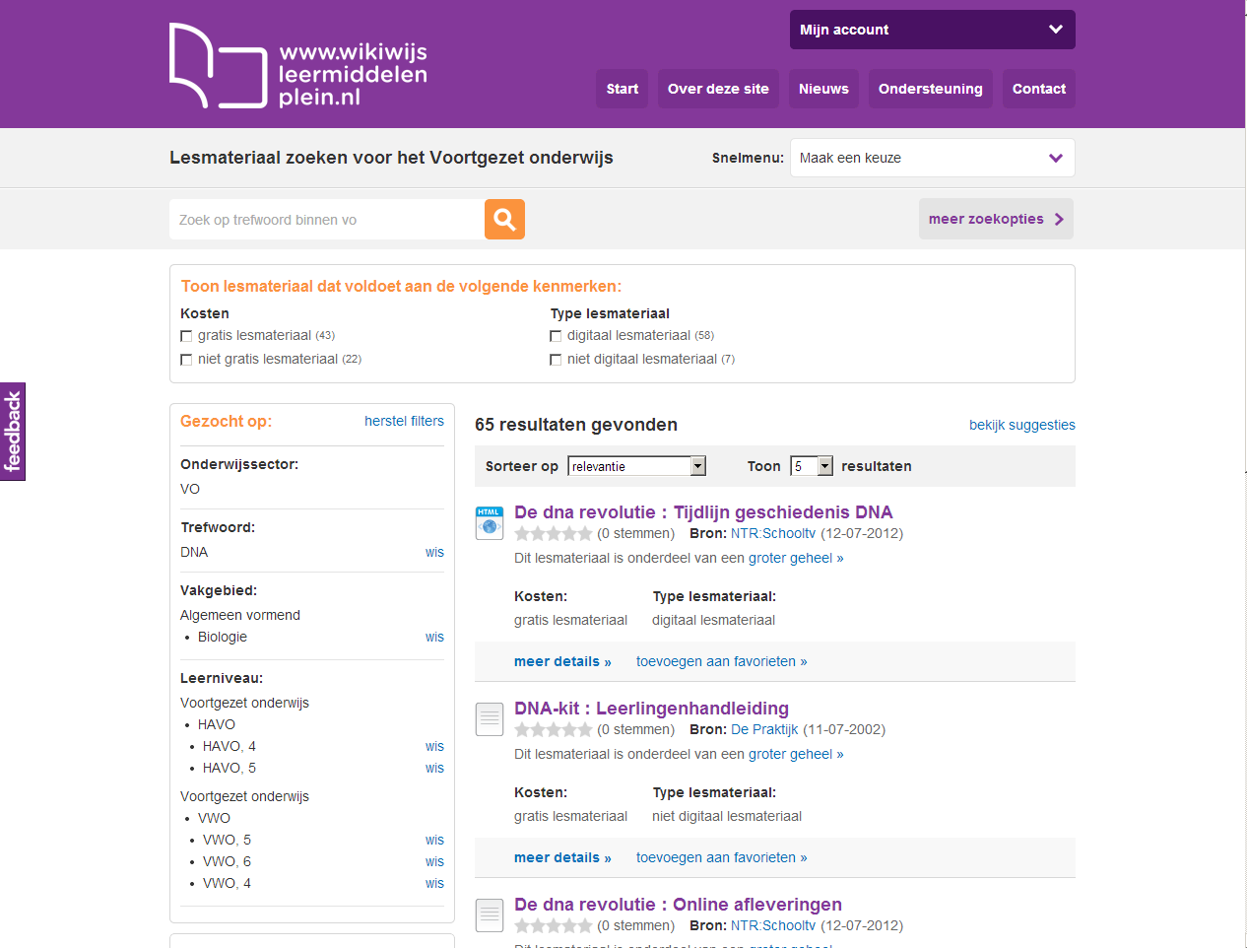

Slide 19
Succesvolle Proeftuinen
2010 Elsje - Referentiekader, open leermiddelen
2011 Proeftuin Linked Data 1 (PLD1) - Kernprogramma´s, open leermiddelen
2013 PLD2 - Kernprogramma economie, eindexamens, scores, leermiddelen
2013 PLD3 - Kernprogramma’s 8 vakken, eindexamens, scores, leermiddelen
2013 Wikiwijsleermiddelenplein – Leermiddelen, leerarrangementen, Edurep, ItsLearning

